Slide 1
全球制冷空调行业发展现状和趋势
The Latest Global HVAC&R Status and Trends
何继承(Keisho Ka), President, JARN
CR Forum at CR Expo, Shanghai, April 7, 2021
Notes:
各位来宾，大家早上好。
我是日本JARN杂志社的何继承。
我很荣幸今天有这样的机会，在中国制冷展的主题论坛上和大家见面。让我们一起探讨“全球制冷空调行业的发展现状和趋势”。
考虑到今天有很多海外客人，首先请允许我用英文介绍一下JARN杂志社。
Good morning, everyone.
Welcome to my presentation.
My name is Keisho Ka, president of JARN Magazine.
I am honored to have this opportunity to talk to you about "The Latest Global HVAC&R Status and Trends" at the CR Forum 2021.
I hope you will enjoy this presentation and will find it useful.
First of all, please allow me to introduce JARN Magazine.

Slide 2
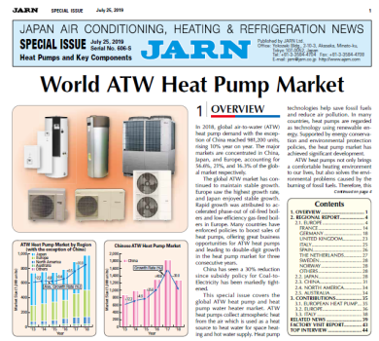
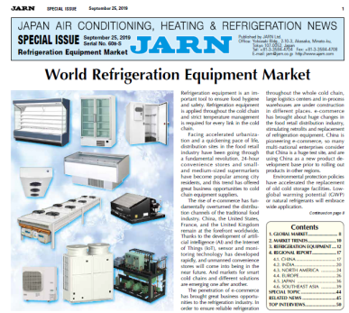
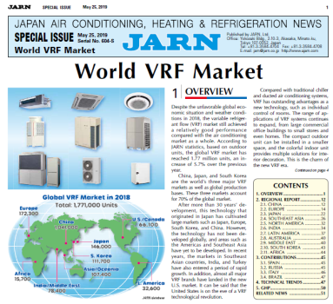
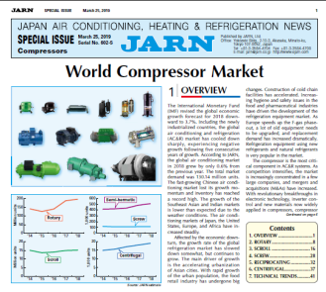
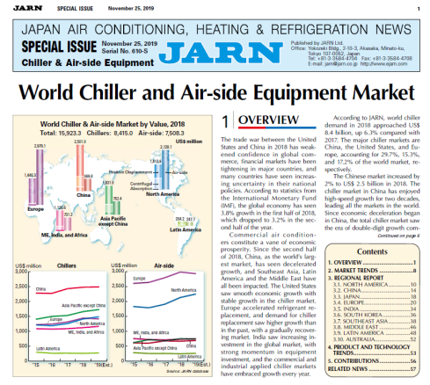
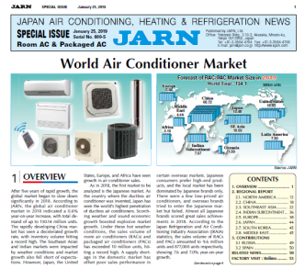
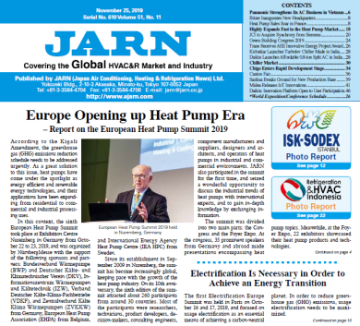
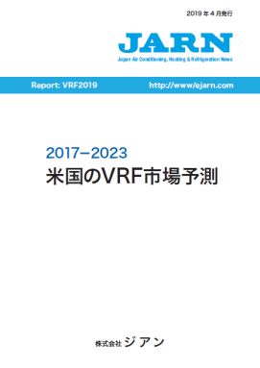
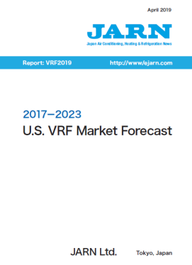
JARN Magazines
JARN Regular
AC
Special
Compressors
Special
VRFs Special
ATW Heat Pumps
Special
Refrigeration
Special
Chillers
Special
Notes:
Let’s dive into my presentation introducing JARN’s background at first.
First published in February 1969, JARN (Japan Air Conditioning, Heating & Refrigeration News, Ltd.) is the only English-language magazine published in Japan that covers news from around the world on the HVAC&R industry, markets, products, new technology, major trade shows, and various promotional activities conducted by global industry leaders.

Slide 3
What’s JARN
Since 1969, Tokyo, Japan
More Than 80 Countries
Notes:
JARN Magazine, which was created in Tokyo as the only English HVAC&R specialty magazine in Japan half a century ago, has continuously evolved to address the needs of stakeholders in the HVAC&R industry, by spreading its information network around the world and serving as a bridge between Japan and overseas markets.
Our magazine is distributed in more than 80 countries now.

Slide 4
全球空调 市场概述
中国制造和中国制冷展
全球多联机 市场
全球空气源 热泵市场
全球冷水机组市场
日本新产品 简介
总结
JARN简介
全球空调市场特点
Topics
Notes:
好。上面是我简单地描述了一下JARN杂志社在全球的发展情况。
我们今天主要的议题如下。大家请看这张图表。
-首先是20年来主要国家和地区的空调市场概述
-然后是中国制造与中国制冷展
-第三个议题是2020年全球空调市场概况
-第四是多联机市场的现状与发展
-第五是空气源热泵市场和欧盟政策
-第六是冷水机组市场
-第七是日本的新产品介绍
-最后我们谈谈后疫情的商机

Slide 5
2001占全球23%
2020占全球40%
Notes:
大家请看这张全球主要国家和地区的空调市场曲线图
红色的表示中国市场，橙色的是美国市场，灰色的是欧洲，黄色的是日本。
我们可以清楚看出，中国空调市场通过20年的飞速发展，市场扩大近5倍。
2020年中国市场需求已经达到了5000多万台。
中国空调市场占全球的比例，从2001年的23%，到2020年的40%，当之无愧地成为全球最大的空调市场。
同时，中国也成为全球最大的空调生产基地，具有全球最完善的空调产业供应链。
从压缩机，制冷剂，核心零部件，到各种整机空调和冷冻设备，应有尽有。
大家可以从中国制冷展上尽情地感受到空调和冷冻冷藏技术的进步。

Slide 6
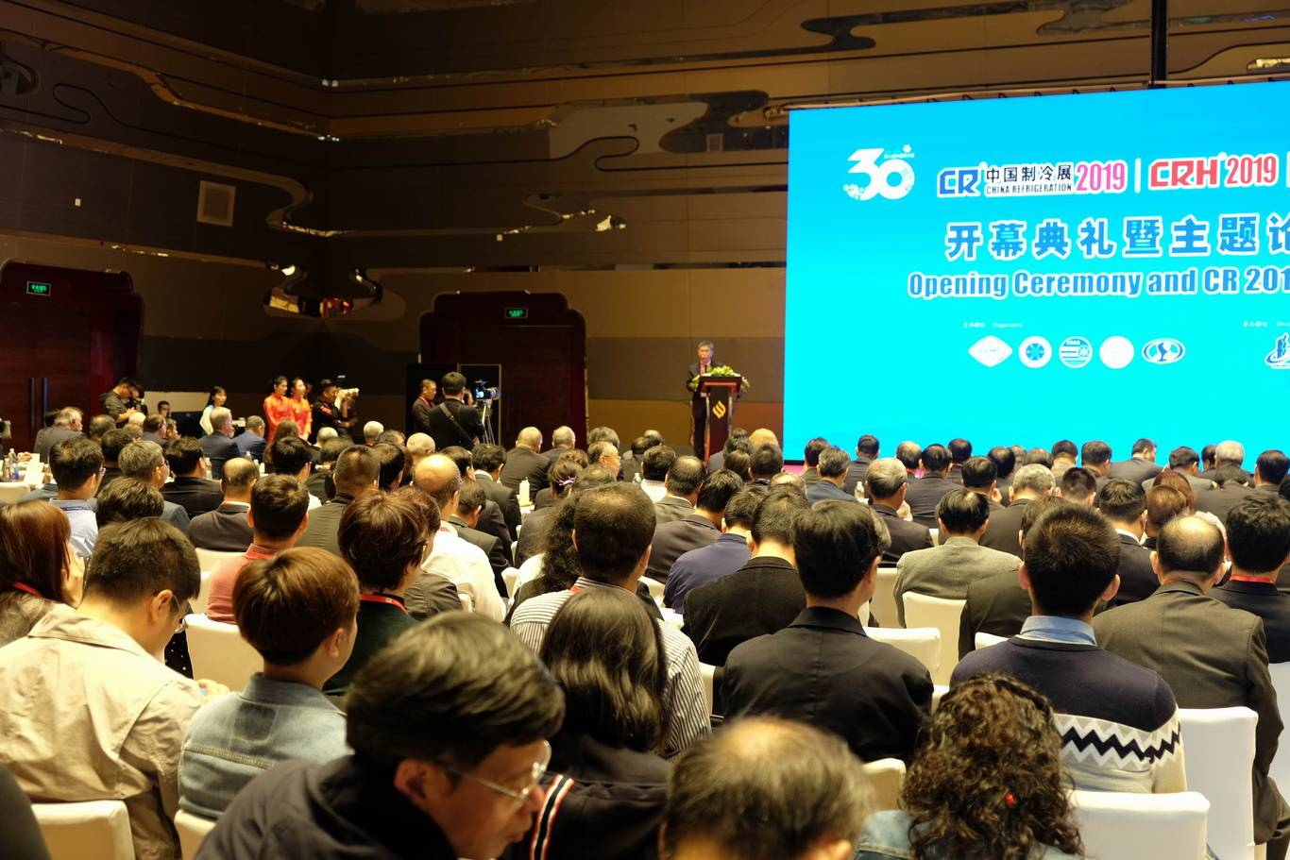
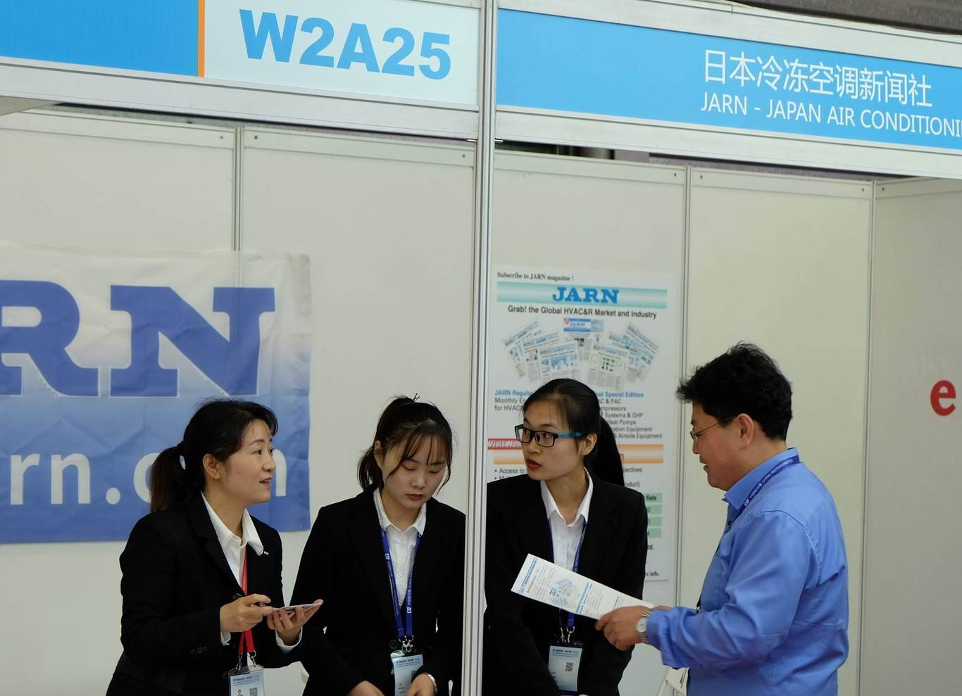
中国制造和中国制冷展
Notes:
这张图表反映的是中国10年多来空调出口数量的增长情况。
据JARN整理的数据，2008年空调出口为3000万台，到2020年已经超过了6000多万。
中国创造了10年期间空调出口翻倍的记录。
中国制冷展在引导整个行业发展的同时，也积极推动了中国空调和冷冻市场的迅速扩大。
中国制冷展已成为全球最著名的行业展会之一，在世界这个大舞台上是连接中国和海外交流最重要的桥梁。
今年的中国制冷展是全球业界唯一的一个实体展会，为全球空调和冷冻冷藏产业的复苏带来了巨大的信心。
也成为全球新产品和新技术的信息基地，JARN每年都参加中国制冷展。

Slide 7
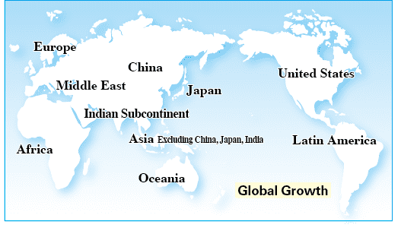
2020年全球空调市场概况
Note: only mini-splits are shown in the U.S.
-3.4％
-12.2％
11％
-1.4％
-0.9％
-34.6％
-13.2％
-17.3％
-16.8％
5.2％
Source: JARN database
-8.9％
Notes:
这张图是2020年全球空调市场的增减情况。
已刊登在JARN杂志的第一期专刊上。
这是我们对2020年全球主要市场的最新调研结果。
2020年是个比较特殊的一年。
由于受疫情的影响，全球空调市场下滑幅度比较大。
从调研结果来看，2020年比2019下降了8.9%。
由于疫情在世界范围的蔓延，世界各地的许多展览都被迫中止。
上半年，一些国家相继出现了封城和各项商业活动的停摆；
工厂停工，零部件短缺，空调生产不能正常进行。
一些国家原计划的能效升级和制冷剂的替代不能如期地生效和实施。
除了受疫情影响以外，全球市场也受到了汇率的变动、贸易壁垒等严重的影响。
下半年，疫情较上半年有所缓和，家用空调市场出现了较大的复苏，但是商用空调市场复苏显得非常地缓慢。
那么，我们再来看看各地的情况。
<中国市场>
前几年开始，中国进行了经济结构调整，进入到了新常态，空调产业从高速转向平稳发展。
2020年，疫情对中国市场打击也很大，空调市场减少12.2％。
但是，随着疫情得到有效的控制，家用空调市场获得很大了的恢复。
<东南亚市场>
东南亚和印度市场这几年获得了很大发展。但是，2020年由于疫情的影响，印度和东南亚的市场受到了重创，
出现了断崖式的下滑，分别减少了34%和13%。
<拉丁美洲和非洲>
拉丁美洲和非洲也分别减少了17.3%和16.8%。
欧洲中纬度地区气候炎热，所以下降幅度很小。
中东市场由于销售和疫情蔓延打了一个时间差，比较幸运。
<日本>
日本政府倡导居家办公和并给予每人10万日元的补贴，人们愿意购买空调改善在家办公的环境，
从而填补了疫情带来的缺口，市场基本与上个年度持平。但是，商用空调下降了两位数。
<美国和澳大利亚>
美国和澳大利亚市场良好。分别增加11%和5.2%。
空调作为个人和医疗系统的重要设备受到了政府的保护，根据美国制冷空调协会（AHRI）风管机的年增长率为8.9%。

Slide 8
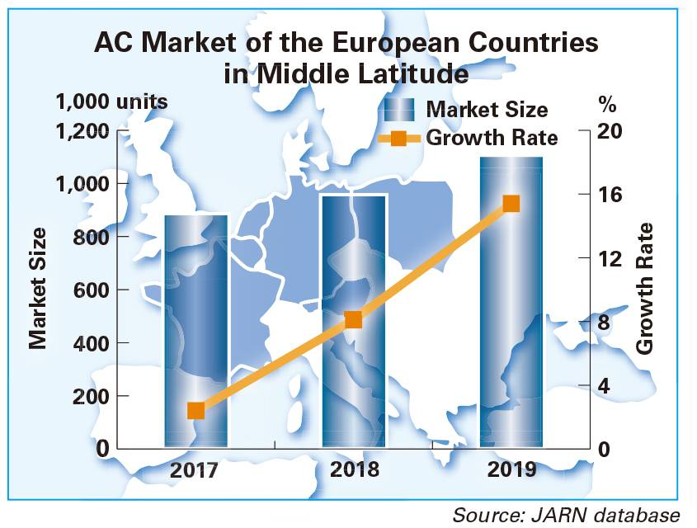
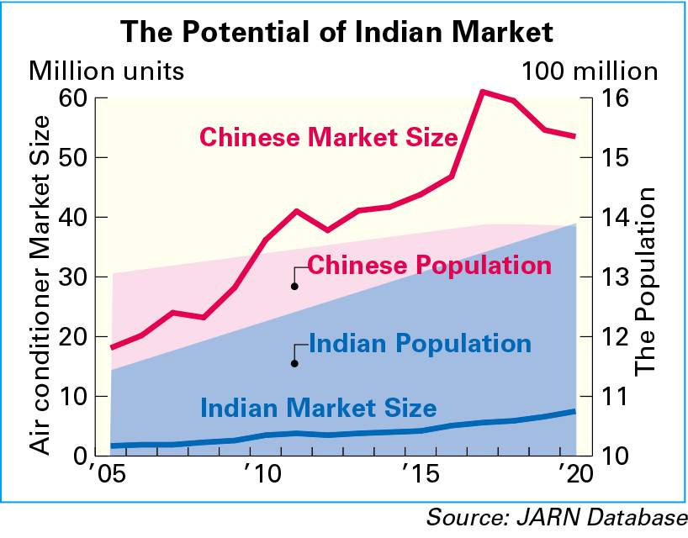
几个主要市场的特点
Notes:
.<美国>
请看一下左边这个图，你可以发现小型分体式的增加非常的迅速。
亚洲空调文化对美国的影响越来越大。小型分体式和多联机每年都以双位数增加
蓝色部分是销售台数，橙色是增长率。
<右上方>
右上方是欧洲中纬度地区的市场情况。
欧洲中纬度地区包括比利时、法国、德国等国家，这些地区不热过去不怎么使用空调，
然而，由于气候异常变化，空调市场获得了令人满意的增长。引人关注。
右下方是印度的人口和空调市场与中国的比较。
中国是红色的曲线，印度是蓝色的。
可以发现2020年印度的人口已经接近中国，但是空调市场，中国是印度的10倍。
可以说印度的潜在市场很大。
东南亚地区的有众多的年轻人口，已经成为庞大的消费群体。前景非常乐观。

Slide 9
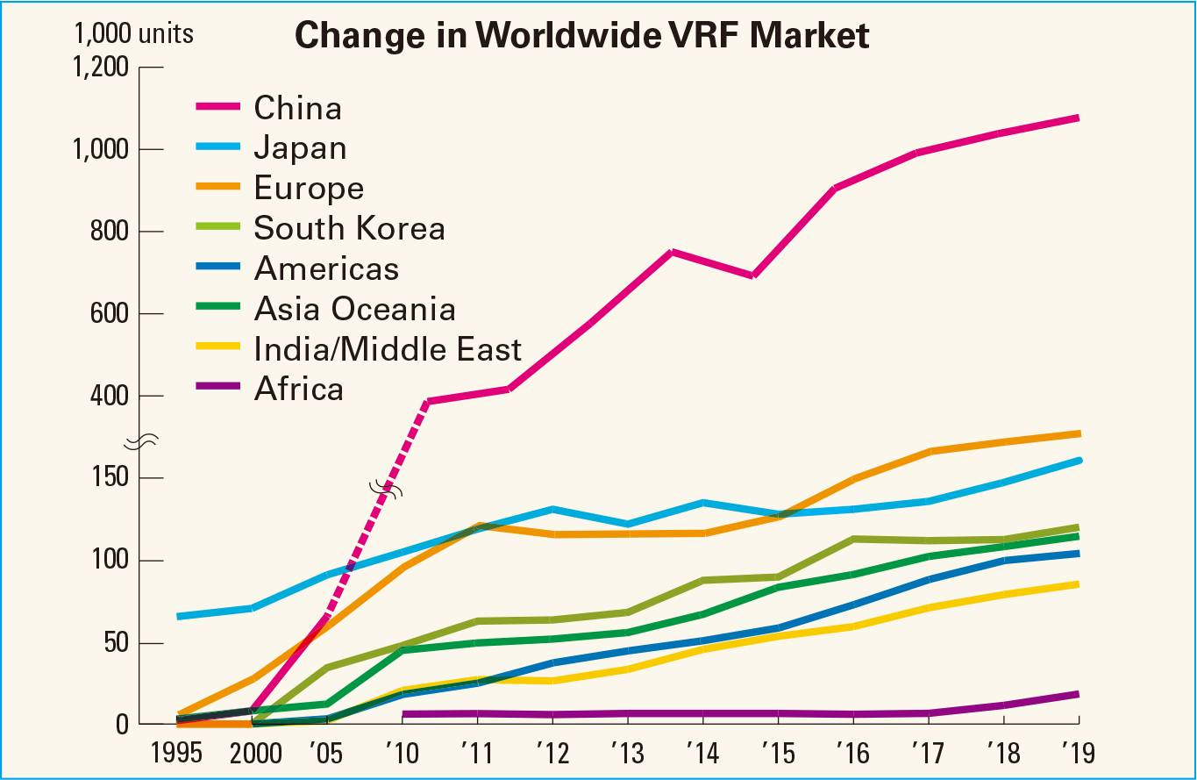
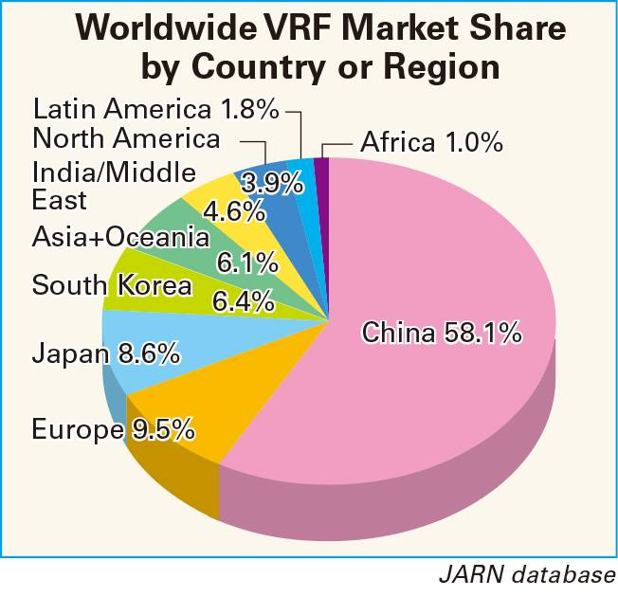
多联机的发展
Notes:
与其他类型的空调相比，多联机以其独特的特点仍然受到市场的欢迎。
按照室外机的台数计算的话，全球多联机2019年的市场已经达到186万台。
2020年的数据目前我们正在整理中，到时会发表在JARN的第5期专刊，请大家关注。
让我们来看一下左边的这幅曲线。
红色是中国，南色的是日本，橙色的是欧洲。
可以清楚地看到：中国经过20年的奋斗，多联机市场已经成为全球超大的市场。占全球总量的58%。
中国、日本和韩国是世界三大多联机市场和全球生产基地。
这三个市场约占全球市场的70%。
大多联，也就是用于商业写字楼多联机其增长率为4.9%，小多联的增长率为8.6%。

Slide 10
全球多联机市场
Notes:
接下来，让我们来看看2019年其他地区的多联机市场
.1.中国
中国多联机市场，包括住宅和商业领域总需求为108万套。
.2.韩国
韩国多联机市场在2019年达到约11.9万台，相对人口来讲，韩国是一个很大的市场。
.3.日本
日本2019年多联机达到16万台。其中更新需求占总需求的一半。尽管市场增长很小，但日本仍然在技术处于领先地位。
.4.北美市场
北美多联机市场起步晚，但是很快，2019年达到7.2万台。
北美地区对多联机的认知度越来越高，潜在市场持乐观态度。
比如，在纽约等地的高档公寓和住宅中，小多联的需求急剧增加。
.5.欧洲
欧洲多联机市场，包括小多联达到17.7万台。
法国成为欧洲最大的市场。
北欧VRF市场的增长速度快于南欧市场。
.6.东南亚
东南亚是最具吸引力的市场之一。
越南、泰国、菲律宾、新加坡、印尼、马来西亚、缅甸等东南亚七大市场，2019年需求量达到6.77万台。
越南在东南亚市场中的潜力很大。
在新加坡，多联机已经使用了大约20年多年，更新市场可观。
泰国和菲律宾受出现了一个新的趋势：多联机的应用增加，开始取代冷水机组。
.7.澳大利亚
澳大利亚市场总需求为1.6万台。热回收式的比例很高。

Slide 11
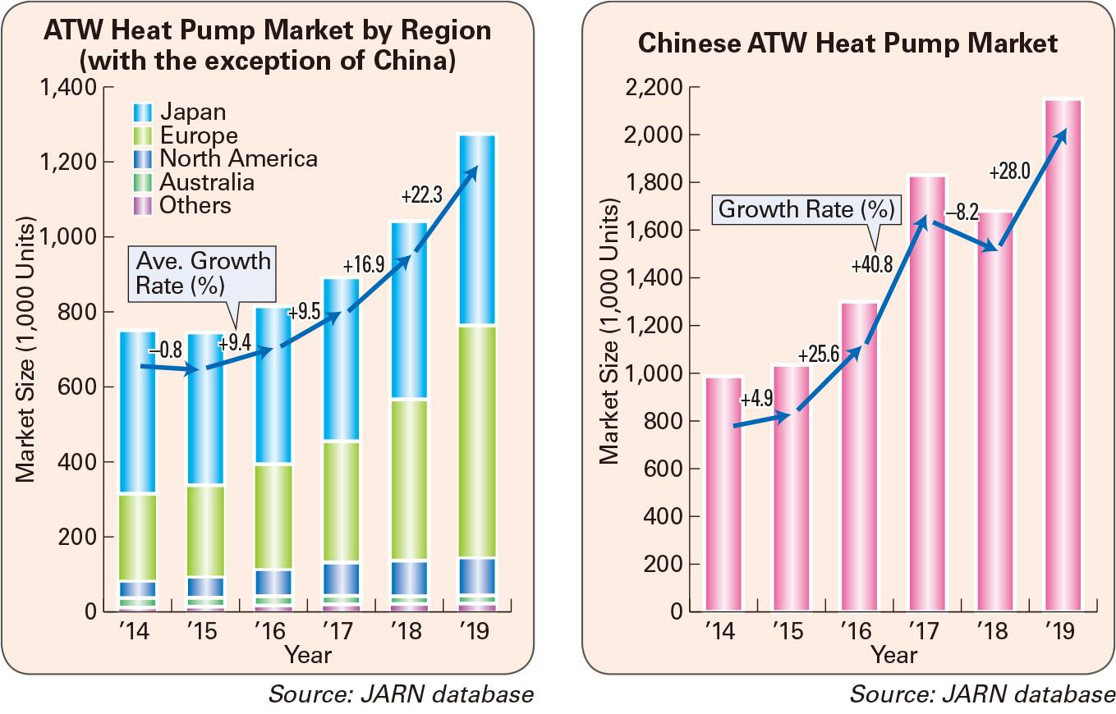
全球空气源热泵市场
Notes:
好，现在让我们看看全球空气源热泵市场。
全球市场主要集中在中国、欧洲和日本。
这三个国家分别占全球市场的62.8%、18.1%和14.9%。
由于中国市场太大，我们把全球市场划分两大部分。
左边是中国之外全球市场，右边的曲线是中国市场。
2019年，包括中国在内的全球空气源热泵的需求量达到342万台。
许多国家对热泵产业实施了补贴，其中空气源热泵脱颖而出。
全球空气源热泵市场连续四年实现了两位数的增长。
欧洲市场增长率最高，连续第七年达到历史最高水平。
快速增长的需要原因归功于欧洲加速淘汰燃油锅炉和低效燃气锅炉。
日本空气源热泵使用CO2为制冷剂，市场很成熟，但是依然在稳定增长。

Slide 12
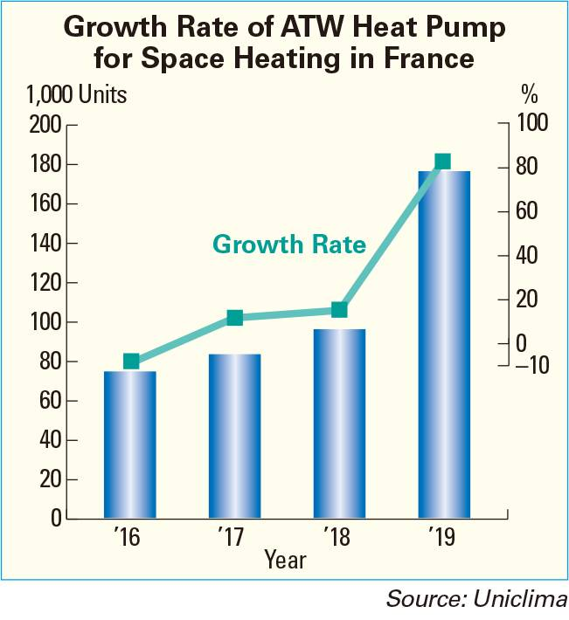
欧盟政策和热泵取暖市场
2008年开始引进 《2020一揽子计划》
2019年再生能源指令
2014年 采用了2030年目标
2019年 启动欧洲绿色交易
2020年 通过疫情复兴基金
Notes:
.1. <法国>
大家可以从左图中感受到法国空气源热泵取暖市场的快速发展.
2019年增长率甚至超过80%。
.2. <右上图>
右上方的内容是欧盟的相关政策
-2008年欧盟开始引进 《一揽子计划》
《一揽子计划》制定了三个主要目标：. 温室气体排放降低20%; 能源中20%为可再生能源. 能效提高20%.
-2019年颁布了再生能源指令
热泵和太阳能，风力发电一样，被划分为可再生能源。
-2014年 版本了2030年目标
2019年 启动欧洲启动了绿色交易
2020年 确立了疫情复兴基金
.3. 右下侧是法国政府对热泵丰厚的补贴。
好，热泵就到这里。

Slide 13
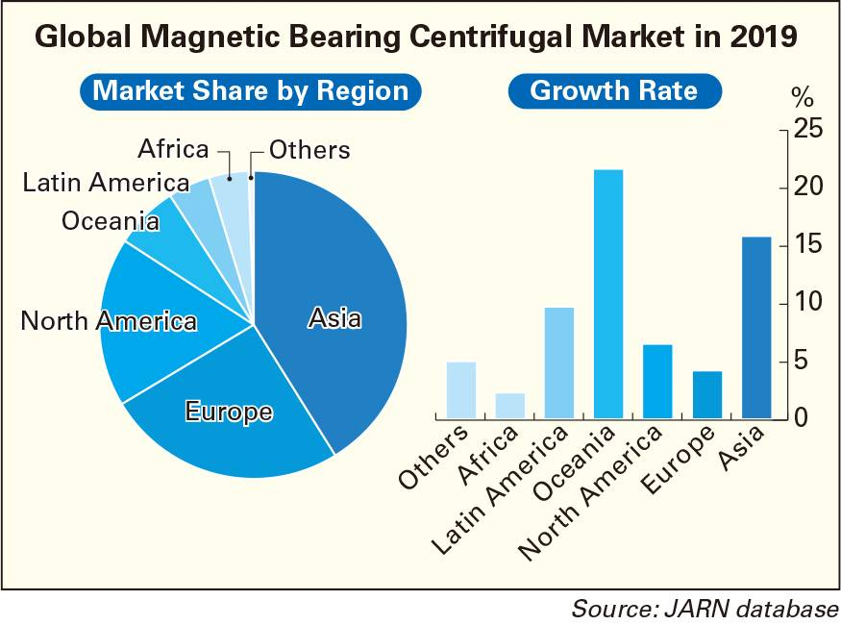
冷水机组市场
数据中心需求增加
空气末端性能的要求越来越高
热泵模块涡旋机快速增长
欧洲市场冷水机受欢迎，卷土重来
吸收式冷水机在余热方面的应用增加
冷水机组和多联机的混合系统增加
Notes:
下面一个议题是冷水机组市场。
.<左图>
请大家看左图。根据JARN的统计，2019年全球冷水机的需求接近86亿美元。
室外机和空气末端的需求水平基本相同。大家可以看到绿色和橙色的高度差不多。
主要的冷水机组市场是中国、美国和欧洲，分别占世界市场的31.2%、15.7%和17%。
.<右上图>
右上图是磁悬浮离心冷水机组在几个主要市场的情况。
磁悬浮离心式冷水机组正朝着大制冷量方向发展，这对传统离心机来说提出了很大的挑战。
磁悬浮使用低GWP环保制冷剂的应用越来越多。
2020年，预计中国同比增长30%，亚太地区预计同比增长18%。
.<右下部分>
右下部分是冷水机组市场的趋势。
数据中心需求增加
空气末端性能的要求越来越高
热泵模块涡旋机快速增长
欧洲市场冷水机受欢迎，卷土重来
吸收式冷水机在余热方面的应用增加
冷水机组和多联机的混合系统增加

Slide 14
日本新技术–
Notes:
好，下面我们来介绍的日本新技术。
空气净化技术深受关注。
其中最具有代表性的就是松下的Nanoe X技术。
这种新技术广泛应用于松下的家用，商用空调以及多联机系统。
在日本和全球都获得了广泛的欢迎。
好，下面让我们从视频来感受一下Panasonic的Nanoe X技术。
<English…>

Slide 15
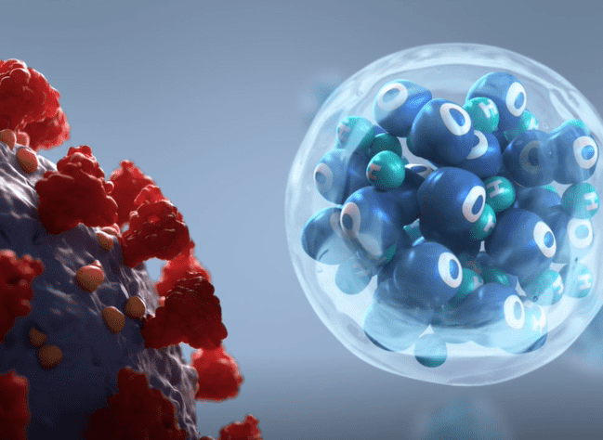
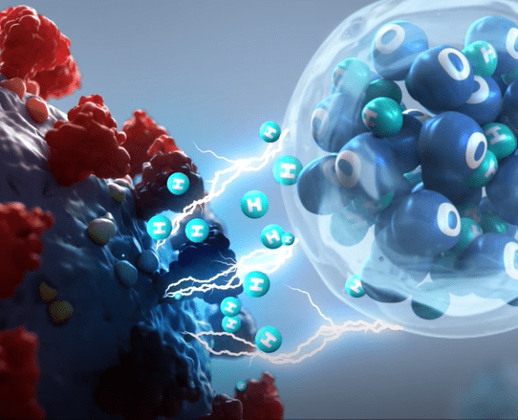
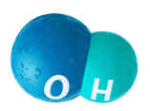
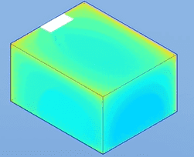
What’s nanoeTM X
Bringing nature’s balance indoor.
How nanoeTM X works
1
nanoe™ X reliably reaches pollutants.
2
Hydroxyl radicals denature pollutants’ proteins.
3
Pollutants activity is inhibited.
nanoeTM X fill the room with 30 mins.
Volume: 4m x 5m x 2.7m
1 minute
3 minutes
30 minutes
1. Hydroxyl radicals in nature
Lifespan: about a second
2. Hydroxyl radicals contained in water
Lifespan: 600 seconds (10 minutes)
Notes:
刚才大家看到的是关于松下的纳米水离子的介绍
.<自然界>
纳米水离子存在于自然界，它可以有效地抑制空气中的病毒。
这些离子与其他元素具有很强的反应性。
纳米水离子通过与其他元素发生反应，可以达到抑制污染物生长，分解污染物，以阻止其产生不良反应的效果。
不过自然界中的水离子寿命很短，只有一秒钟。
.<nanoe™X>
请看左图。松下的纳米水离子被包围在水分子中，它的寿命可长达10分钟。
可以强力吸附病毒和细菌，通过夺走氢元素使病毒和细菌的蛋白质发生变化，从而抑制其生长。
请看右图。搭载了nanoe™X技术的松下空调，可以在30分钟内使纳米水离子充满整个房间。
As you saw in the video, hydroxyl radicals exist in nature and inhibit viruses in the air. They are highly reactive with other elements, thanks to this reaction, hydroxyl radicals have the potential to inhibit the growth of pollutants, break them down and neutralise the unpleasant effects. But the lifespan is very short like a second.
Hydroxyl radicals of nanoe™ X have a longer lifespan like ten minutes because they are contained in water. So they can reach pollutants such as viruses and bacteria, and take away hydrogen and denature proteins.
This is how Hydroxyl radicals inhibit the activity of the pollutants.
The airflow from Panasonic’s air conditioner equipped with nanoe™ X can fill the room with nanoe™ X in 30 minutes.

Slide 16
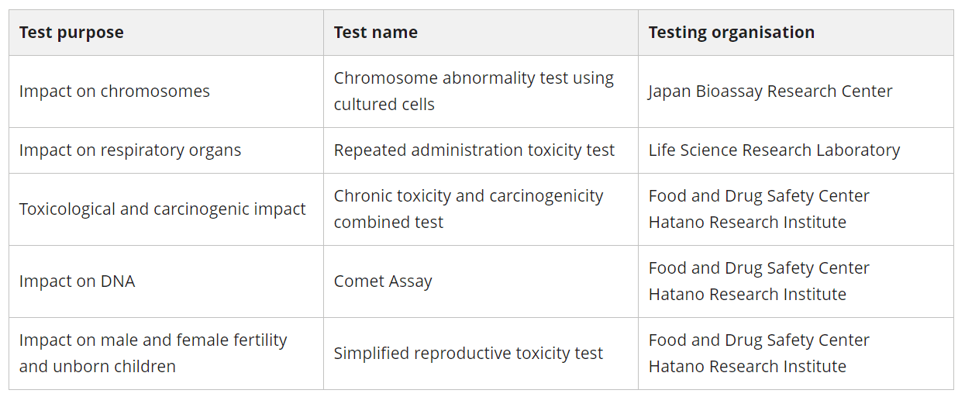
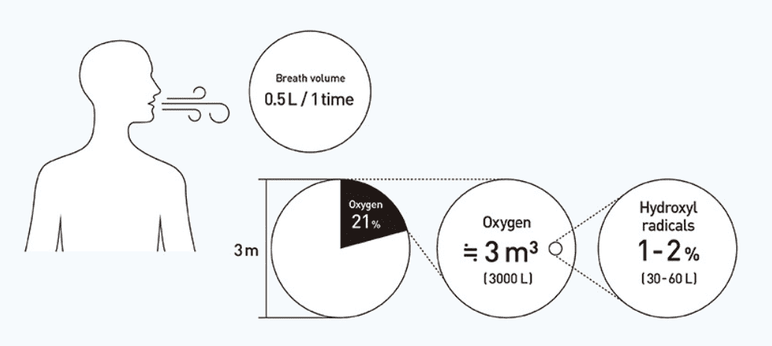
What’s nanoeTM X - Safety -
In our bodies, radicals fight germs.
Indoors, nanoe™ X does the same.
The volume of hydroxyl radicals generated by nanoeTM X is
1/500,000th of the volume human beings produce by breathing
The safety of nanoe™ X has been verified.
When this oxygen enters the body, 1–2% is turned into radicals. Hydroxyl radicals are one type of radical.
Notes:
那么，你可能会问:nanoe™X纳米水离子的安全性如何？
刚才我们也有提到，纳米水离子存在于自然界。
不仅如此，它还存在于我们的体内。
人类在呼吸时会在体内产生纳米水离子，并利用它来抑制细菌。
当氧气进入人体时，有1-2％会变成自由基。而纳米水离子则是自由基类型之一。
我们比较自由基的数量，会发现nanoe™X产生的纳米水离子数量为每秒4.8万亿个，是人类呼吸所能产生的1 / 50万。
因此，nanoe™X是安全的，并且其安全性已通过多个测试机构的验证。
How about the safety of nanoe™ X?
As I mentioned, hydroxyl radicals exist in nature. Not only that, hydroxyl radicals exist even in our bodies.
Human beings produce hydroxyl radicals in their bodies when they breathe and take advantage of their pollutant-inhibiting characteristics.
When this oxygen enters the body, 1–2% is turned into radicals. Hydroxyl radicle is one of the radical types.
When we compare the amount of hydroxyl radicals, the number of hydroxyl radicals generated by nanoe™ X is, 4.8 trillion per second,
and it’s 1/500,000th of the number human beings produce by breathing.
Therefore, nanoe™ X is safe and its safeness has been verified by various testing organizations.

Slide 17
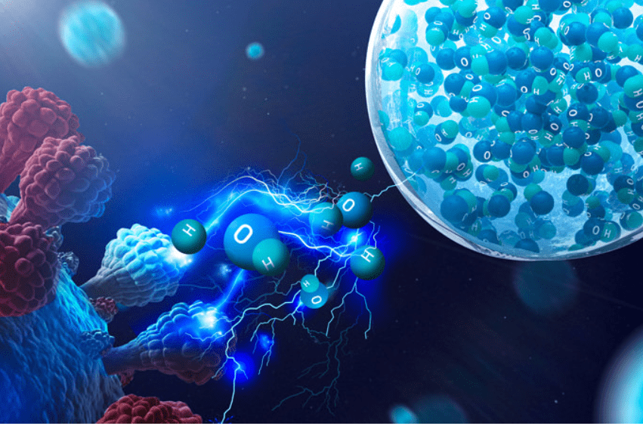
What’s nanoeTM X - Effects -
Technology with
the benefits of hydroxyl radicals
Uniqueness of nanoe™ X
Maintenance-Free
Longer lifespan
Safe and non-chemical particles
Effective on adhered substances on surfaces
4.8 trillion Huge volume
Fill space actively
7 effects of nanoe™ X
1
Deodorizes
2
Inhibits 5 types of pollutants
3
Moisturizes skin and hair
Bacteria and viruses
Mould
Allergens
Pollens
Hazardous substances
Notes:
由于Nanoe™ X(纳米水离子)的存在时间很长而且数量大，因此能够有效去除空气中的污染物，以及粘附在物体表面的污染物。
总之，Nanoe™ X(纳米水离子)可以去除异味，抑制细菌和病毒，霉菌，过敏原，花粉以及其他有害物质。除此之外对皮肤和头发也能起到很好的保湿作用。
好，以上就是松下Nanoe™ X技术的概述。
Having a longer lifespan and greater amounts of hydroxyl radicals lead to outstanding effects in the inhibition of the activity of both airborne and adhered pollutants on surfaces.
nanoe™ X has 7 effects including deodorization, inhibition of bacteria & viruses, mould, allergens, pollens, hazardous substances, and moisturisation of skin & hair.
This is the overview of Panasonic’s nanoe™ X technology.

Slide 18
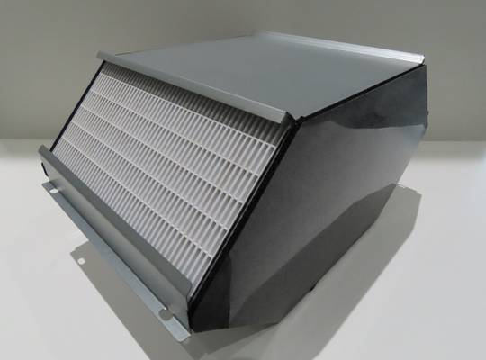
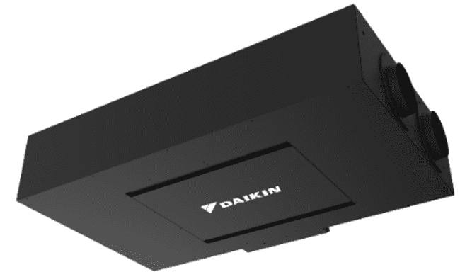
日本新技术–Daikin透湿膜全热交换元件
透湿膜全热交换元件
透湿膜片”约为的厚度约21μm
空气泄漏低
可以用水清洗
透湿膜全热交换器
資料提供：ダイキン工業
Notes:
【中国語原文】
.1. 室内空气质量，通风换气技术在全球深受关注。
下面我们介绍一下大金开发的产品 -- 透湿膜全热交换器。
大家看什么的右图。
“全热交换器”是一种通风装置，它可以将室外的新鲜空气和被污染的室内空气进行交换，从而在净化室内空气的同时，还减少热量和水分的损失。
由于采用了这种全热交换器，室内温度和湿度的波动会减少。
这样空调负荷也会降低，因此即可节能也可以获得通风换气的效果。
.2. 特点如下：
..2.1 全热交换元件采用透湿膜片
这种“透湿膜片”其厚度只有21μm，降低了热阻尼，热交换效率可以达到80％。
只有水蒸气可以通过透湿膜，细菌，病毒和室内二氧化碳污染物则99.99%以上都被阻隔。
..2.2 空气泄漏低
这种元件采用了独特的“框架结构”，从而减少了内部空气泄漏。
..2.3 可以用水清洗
“透湿膜片”可以用水清洗
通过定期的维护，可以长久保持较高的热焓效率和清洁度。

Slide 19
三菱电机高效转子压缩机
气缸的热压接合
新型曲轴结构扁管
采用高刚性钢材
表面采用特殊涂层
2005年使用稀土磁芯
2008年高密度的线圈
定子和壳体热压固定
磁铁分区减少涡流损失
Y-星型变频自动转换
資料提供：三菱電機
三菱电机积极采用新技术革新和新工艺，不断地提高压缩机效率
Notes:
好，我们现在看一下三菱电机的高效转子压缩机。
.1. 大家可以看中间这张图。
三菱电机通过技术革新，花了16年的时间，将压缩机效率提高了13%以上。
.2. 他们机体的机构发明许多专利
气缸采用热压工艺，采用新型曲轴结构
采用高刚性钢材，采用特殊涂层
.3. 他们在电机的方面
使用稀土磁芯，采用高密度的线圈
定子和壳体采用热压固定，磁芯分区，减少涡流损失
等等

Slide 20
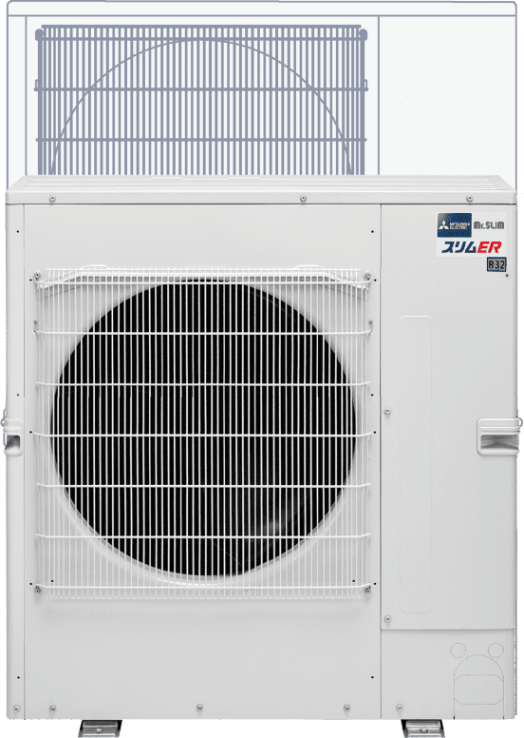
转子压缩机能力提高, 结构紧凑
通过改善效率，进一步扩大了压缩机的上限。
压缩机小型化可以让空调的室外机做得更小。
現行：M形圧縮機
新：S形圧縮機
效率提高10%以上
重量减轻33%
直径小，高度低
１７. ８ｋｇ
１１．８ｋｇ
３３４
３００
Φ１３８
Φ１１２
空调室外机
结构更加紧凑
資料提供：三菱電機
Notes:
通过以上的技术革新，压缩机的效率提高了10%以上, 重量减少6公斤, 重量减轻33%
通过改善效率，压缩机的能力获得了更大。
由于压缩机的小型化，可以让空调室外机做得更小。

Slide 21
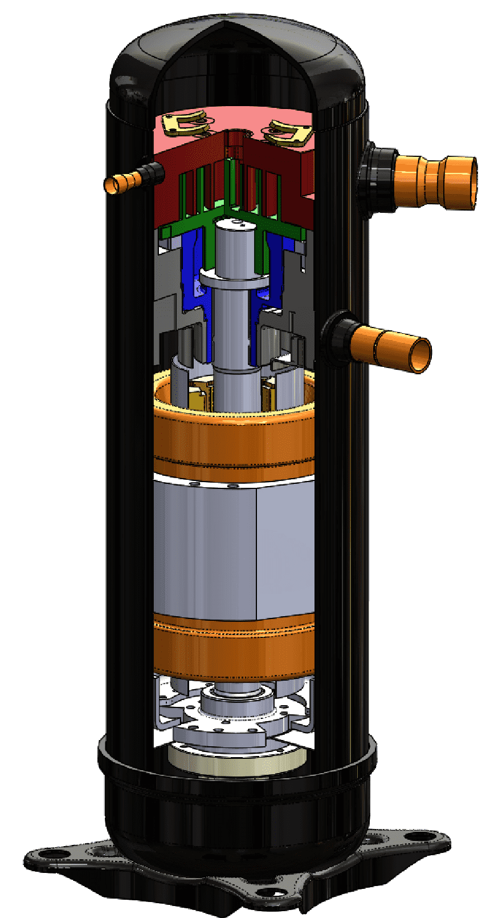
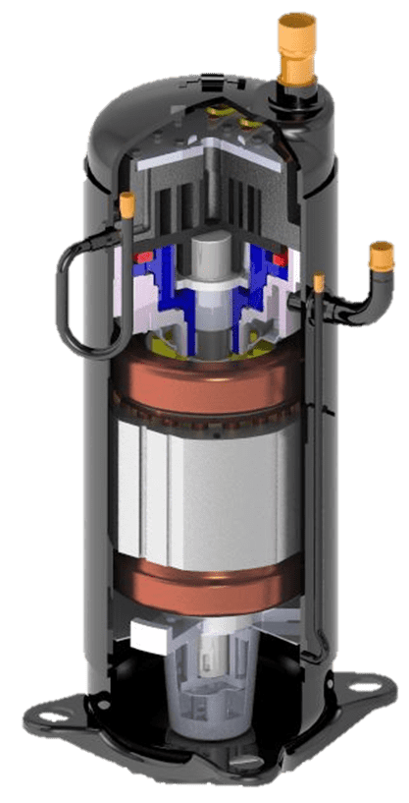
三菱电机扩大涡旋压缩机上限
采用独自最新技术可以用于多联机，冷水机组等方面
以前最大20 hp
现在最大25 hp
椭圆形涡旋转子
・高强度铸铁
・高效电机
・高精度组装技术
資料提供：三菱電機
Notes:
三菱电机涡旋压缩机技术进步也很快。
.采用独自的最新技术扩大涡旋压缩机的上限
以前最大的涡旋压缩机是20 hp
现在已经做到25 hp
使用变频控制可以达到 30 hp
该公司的涡旋转子采用的是独特的椭圆形型线。
在结构上采用高强度铸铁，高效电机，高精密组装。
请大家看右图，效率比以前的产品提高10%以上。
好，这就是日本新技术的介绍。

Slide 22
总结： 后疫情时代的商机
Post-pandemic Opportunities
日本：空气净化，新风功能要求增加
美国：加州通过氟利昂法规
欧洲：疫情复兴基金，推动热泵市场
中国：R32制冷剂普及，关注新风功能
后疫情时代空调和冷冻冷藏市场的变化
居家办公推动家用空调需求
通风换气空气净化成为必须
5G电商数据中心用空调巨增
AIoT加速智慧冷链普及
Notes:
最后，我们看一下后疫情时代的商机，来做一个简单的归纳。
.1. 左图是主要地区的新动向
..1.1. 日本：空气净化，新风功能要求增加
..1.2. 美国：加州通过氟利昂法规，环保产品会增加
..1.3. 欧洲：疫情复兴基金实施之后，会推动热泵市场
..1.4. 中国：R32制冷剂普及，新风功能深受关注
.2. 右图是后疫情时代空调和冷冻冷藏市场的变化
..2.1. 居家办公会推动家用空调继续增加
..2.2. 通风换气，空气净化成为必须
..2.3. 5G电商数据中心用空调旺盛
..2.4. 人工智能加速智慧冷链的普及，减少废弃食物，食品安全和健康获得极大的保障

Slide 23
谢谢大家！
JARN摊位(W1-A43)
特别鸣谢
Notes:
好，谢谢大家。
再次感谢中国制冷展组委会。
我们再见。
需要更详细的信息，请访问JARN摊位(W1-A43)

